Slide 1
Алаяқтардың құрбаны болудан сақтану жолдары!!!
Өзіңіздің жеке банктік дерктеріңізді ешкімге, соның ішінде банк пен полиция қызметкері болып таныстыратын адамдарға айтпаңыз.
Ақшаны көбейтудің тез және оңай жолдарыңа сенбеңіз !
Деректеріңізді, соның ішінде банк картасының нөмірлерін толтыру қажет сілтемелерге өтпеңіз!
Ұялы телефоныңызға бейтаныс мобильді қосымшаларды жүктемеңіз!
Ережелерді сақтаңыз және сақтығыңыз, сіздің қауіпсіздігініздің кілті болады !

Slide 2
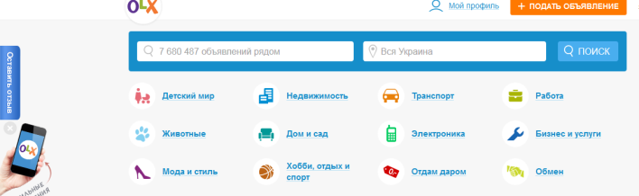
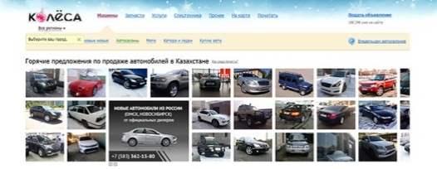
«Букмекерлік мөлшерлеме, салымдар, инвестициялар, қаржылық бағдарламалар есебінен ғаламторда қаражатты « ілгерілету
Есте сақтаңыз!
Тез және оңай ақша жоқ!
Сізге алаяқтар ұсынады:
- Ақшаңызды қысқа мерзімде ешбір күш жұмсамай көбейтуді;
- екі еселенген соманы алу үшін ақша салу.
Қаржылық пирамида
Жеңіл ақшаға сеніп қалмаңыз
Алаяқтар ешбір күш жұмсамай көп ақша табатыныңызға сендіреді.
Сенбеңіз-сіз жәй ғана құрбанға айналасыз.
Сергек болыңыз, желілік алаяқтрдың айла-амалдарына түсіп қалмаңыз, ақшаңызды сақтап қалыңыз.
Күмәнді кіріс
Интернеттегі кірісті ұлғайту және арттыру үшін күмәнді акцияларға қатысудан бас тартыңыз.

Slide 3
Тауарды сату және сатып алу кезінде сақ болыңыз!
Ешқашан ақшаны электрондық әмияндарға және шетелдік банк карталарына аудармаңыз!
Келесі принципті ұстаныныз«Бірінші тауар, кейін ақша»!
Сатушыға видео қоңырау шалып, тауар мен жеке басын куәландыратын құжатын көрсетуін сұрап, СКРИНШОТ жасаңыз!
Егер сатушы видео қоңыраудан жалтарса, онымен әңгіме немесе хат-хабарыңызды тоқтатыңыз!
Есіңізде болсын, бейтаныс адамдарға ақша аударған кезде, сізде олардың қайтарылуына кепілдік жоқ!

Slide 4
Егер банктің қауіпсіздік қызметінен қоңырау щалса!
Деректеріңіз алаяқтарға берілді дегенге сенбеңіз
Карта нөмірі мен CVV-кодын айтпаңыз
ANY DESK, QUICKSUPPOT мобильді қосымшаларды жүктеуден бас тарту
Бөтен адамның картасына ақша аудармаңыз
Шалған қоңырауды аяқтап, банкке қонырау шалу
Банк картаңызды жоғалтсаңыз, дереу бұғаттаңыз.

Slide 5
Банк карталары мен онлайн-кредиттермен ұштасқан алаяқтық.
Сақ болыңыздар!
Бөтен адамдардан сақ болыңыз
Сіздің жеке ақпаратыңыз олардың қолына түскендіктен ғана алаяқтардың құрбаны бола аласыз
Бейтаныс адамдарға ешқашан жеке деректеріңізді айтпаңыз, жібермеңіз
Кепілдік құжаттар- бұл тәуекел
Құжаттарыңызды қараусыз қалдырмаңыз, тауарларды немесе қызметтерді жалға алу үшін құжаттарды кепілдікке бермеңіз
Сіздің картаңыз тек сіздікі
Банк карталарының деректемелерімен әлеуметтік желілерде ешқашан бөліспеңіз және жарияламаңыз, несие тарихыңызды үнемітексеріп отырыңыз
Ешкімнің де пин-кодыңызды талап етуге құқығы жоқ
Нақты банк өкілдері сіхден ешқашан шот пен банк картасының деректемелерін, ПИН-код, СVV – кодтарын және басқа да құпия ақпаратты беруді сұрамайды
Картаны жоғалтсаңыз дереу бұғаттаңыз
Егер сіз картаңызды жоғалтып алсаңыз, оны берген банкке дереу хабарласыңыз, оқиға туралы хабарлап, банк қызметкерінің нұсқауларын орындаңыз
Құжаттар жоғалған жағдайда
Құжаттар жойылатын Халыққа қызмет көрсету орталығына, сондай-ақ жоғалғаны туралы арызбен полиция органдарына шұғыл хабарласыңыз

